Slide 1
产品中台 – CMS架构解决方案
建议草案
日立解决方案 May, 2020

Slide 2
整体系统结构
调整 运营？待明确

Slide 3
整体业务场景
整体业务场景 前提条件 租户已经创建完毕
IT Admin
租户
品牌Admin / 业务Admin
租户Config
开始
1.若分类不存在则先创建分类
分配菜品到分类
增加字段
1.租户只能看到已经赋权给自己的字段
2.字段被授权的租户可以给自己和子级租户设置字段值
创建版本
字段赋权给租户
字段值设置
(业务/渠道)
1. 按渠道、分类选选择菜品到版本
2.可以预览版本菜品清单，和菜品详情
3.支持选定的菜品 从MC同步键位
1.新增字段可以给到多个租户，
2.字段未给到的租户无法看到这个字段
3.给租户赋权的字段包括MC的字段和新增加的字段
维护版本菜品
下发版本
结束

Slide 4
CMS数据关系
角色:0
角色:1-1
角色:1-1-1
角色:1-1-2
角色:1-2
角色:1-2-1
角色:1-1-1-1
角色:1-1-1-2
角色:1-1-2-1
角色:1-1-2-2
角色定义：
租户关系：
Admin
品牌-KFC
KFC-PreOrder
KFC-Delivery
品牌-PH
PH-Delivery
KFC-PreOrder-自营
KFC-PreOrder-加盟
KFC-Delivery-自营
KFC-Delivery-加盟
租户
租户
租户
租户
自定义对象：
自定义对象数据举例：
 | 对象1
 | 属性1 | 属性2 | 属性3 |  | 属性n
数据1 |  |  | 1…n
数据2
数据n
 | 键位数据
 | 设键大类 | 设键小类 |  | 网上中文名称 | 网上英文名称
数据1 KFC-PreOrder-自营 | 产品 |  |  | 香辣烤翅
数据2 PH-Delivery |  | 产品-单品 |  |  | Roasted Wing

Slide 5

核心业务场景 – 字段赋权与字段值
字段赋权场景
字段值设置场景
业务约束：
1.字段权限支持分配、回收
2.字段权限被回收后，租户将不能看到该字段，如果字段已经有值的设定，同时被取消
品牌-KFC
业务约束：
1. 字段只有被授权的租户才能看到，没有被授权是无法看到的
品牌-KFC
2
IT Admin
将字段权限分配给二级租户：
KFC-PreOrder
1
KFC-PreOrder
KFC-Delivery
创建了一个字段
“网上中文显示名”
KFC-PreOrder
KFC-Delivery
业务约束：
2.字段被授权的租户角色，可以看到字段并对字段设置值，对字段值设置时，只能对自己和下级租户设置字段值
字段 | 类型 | ..
网上中文显示名 | text
KFC-PreOrder自营
KFC-PreOrder加盟
问题：
1.字段只能赋权给一个租户，还是可以赋权给租户树中的多个？
2. 如果允许赋权给多个租户角色，且租户角色可以给下级租户设置字段值允许时，有可能造成值设置的互相覆盖？
KFC-PreOrder自营
KFC-PreOrder加盟

Slide 6
核心业务场景 – 字段赋权与字段值
字段值设置场景1
字段值设置场景2
品牌-KFC
品牌-KFC
业务约束：
1. 可以为子租户 菜品 设置不同的 字段值
为菜品设置一个公共值
“香辣鸡翅”
KFC-PreOrder
KFC-Delivery
LinkId | 网上中文显示名 | ..
1101078 | 香辣鸡翅
KFC-PreOrder
KFC-Delivery
业务约束：
1.支持共同值设置
2. 由于没有给子级租户”KFC-PreOrder加盟”设置值，所以默认继承公共设置的值“香辣鸡翅”
为”KFC-PreOrder自营”租户
菜品指定值 “香辣鸡翅-A”
KFC-PreOrder自营
KFC-PreOrder加盟
KFC-PreOrder自营
KFC-PreOrder加盟
LinkId | 网上中文显示名 | ..
1101078 | 香辣鸡翅-A
LinkId | 网上中文显示名 | ..
1101078 | 香辣鸡翅-A
LinkId | 网上中文显示名 | ..
1101078 | 香辣鸡翅
LinkId | 网上中文显示名 | ..
1101078 | 香辣鸡翅-B
业务约束：
3. 如果对子级租户单独设置了字段值，则以单独设置的值为准

Slide 7

核心业务场景 – 字段赋权与字段值
字段值设置场景4
业务约束：
1. 字段值的设置，支持跨级继承
字段值设置场景3
业务约束：
1.当 租户下的字段值需要统一一致时，可以只设置公共值，其下级各租户的字段值都继承设置的公共值；
2.当然也支持给下级租户单独设置相同的值（不建议）
品牌-KFC
品牌-KFC
为菜品设置一个公共值
“香辣鸡翅”
为菜品设置一个公共值
“香辣鸡翅”
KFC-PreOrder
KFC-Delivery
LinkId | 网上中文显示名 | ..
1101078 | 香辣鸡翅
KFC-PreOrder
KFC-Delivery
KFC-PreOrder自营
KFC-PreOrder加盟
KFC-PreOrder自营
KFC-PreOrder加盟
LinkId | 网上中文显示名 | ..
1101078 | 香辣鸡翅
LinkId | 网上中文显示名 | ..
1101078 | 香辣鸡翅
KFC-PreOrder加盟-1
KFC-PreOrder加盟-2

Slide 8
CMS框架 – 核心业务需求
角色 | 业务需求 | 描述
IT Admin | 租户管理 字段管理 | 租户增删改查 字段基本定义包括（字段类型，名称，长度，有效性校验等） 字段统一由IT Admin 定义，下发到各级 租户
品牌Admin /业务Admin | 字段值设置 渠道管理 | 1.不支持品牌admin 向 逐级业务admin 分配字段权限 2.业务admin 获得权限后能对该字段进行字段值的设置 3.只有当前被授权的业务admin才能对字段值设置 4.权限分配支持按租户层级逐级授权 5.渠道不属于租户层级，每个品牌租户单独维护渠道
租户config | 分类管理 版本管理 Mc数据增量同步
all | 系统权限 角色管理 日志管理

Slide 9
CMS框架 – 非功能需求
需求 | 描述
并发量
性能
稳定性

Slide 10
CMS框架 – 核心技术架构现状
技术选型思路：
整体技术路线上借鉴了StrAPI的设计思想
数据存储结构，部分数据格式存储为了能更好的与StrAPI结合方便组织数据推送到前端，采用了JSON格式存储
前端以成熟的VUE框架为基础，适当使用StrAPI 插件展现数据
数据库采用Mysql 存储数据，部分读取频繁的数据内容采用Redis 缓存机制，减少对mysql的访问，提升效率
接触层
VUE
StrAPI插件
Json
字段配置服务
服务3
服务2
MC计算服务
Redis
Mysql
运维及监控
apollo

Slide 11
CMS框架 – strapi架构
Strapi角色只能创建一层角色
可以动态扩展列
表之间可以关联(一对多,多对一，多对多，关联后界面数据无法显示，需要二次开发界面)
字段属性可以定义，仅限目前固定的配置，可以二次开发。
react
redux
bootstrap
webpack
Rest
nodejs
Graphql
插件
界面添加产品表，会生成一个单独表
产品的属性定义以json的形式存储核心表中
用户api表，存储提供前端api接口的权限接口
Admin表是用户登录系统的权限
用户权限角色表：定义是定义前端用户的角色权限，只有一层级别定义，如果需要多层级，需要二次开发权限插件
用户表：赋予用户权限角色
权限插件
内容插件
Config 路由
Json 文件
业务表
Mysql
核心存储表
Model
controller
Service
用户api权限表
用户权限角色表
用户创建产品后，代码工程会增加config,model,controller,service
Config:前端调用的路由，根据权限从数据库中获取数据
Controller:路由调用的控制处理
Sevice：提供controller的业务处理
Model:定义与数据字段一致的json结构
Component:可以单独定义组件，提供给产品使用
内容和权限可以通过自定义插件
component
Admin表
用户表

Slide 12
CMS框架 –全新开发
前端使用vue
后台服务使用nodejs
业务配置
vue
redux
bootstrap
webpack
布局配置:提供业务配置的界面布局配置
Rest
nodejs
MC同步表：从MC同步的键位数据
租户表：自定义多层次的租户表（KFC->kfc-preorder->kfc-preorder 自营）
字段所属租户表：配置多个租户的字段权限
字段配置表：根据不同的租户，动态配置字段的value
自定义字段表：动态定义字段本身的属性
用户表：分配用户属于的租户权限表，登录使用
布局配置
VUE
Mysql
字段所属租户表
其他业务表
MC同步表
字段配置表
.....
租户表
用户表
.....
自定义字段表

Slide 13
CMS框架 – 基于strapi架构，二次开发
前端是vue，权限插件和内容管理，需要采用vue重新开发
vue
redux
bootstrap
webpack
Rest
nodejs
Graphql
插件
权限插件
内容插件
Config 路由
Json 文件
业务表
Mysql
核心存储表
Model
controller
Service
用户api权限表
用户权限角色表
component
Admin表
用户表

Slide 14
CMS框架 – 基于strapi数据存储思想，全新开发
前端使用vue
后台服务使用nodejs
数据库单独设计。
vue
redux
bootstrap
webpack
Rest
nodejs
业务表
Mysql
核心存储表
用户api权限表
用户权限角色表
Admin表
用户表

Slide 15
CMS框架 – 客户推荐的开源框架总结
开源框架 | 前端技术 | 后台技术 | 数据存储 | 自定义对象、属性(列) | 权限管理 | 可参考内容
StrAPI | React | JS | 可以保存为不同的数据库； 关系型数据库； 只能是二维对象； 动态更新数据库表结构，响应慢； | 可以自定义对象； 可以自定义属性； | 有针对对象级别 无属性(列)权限 | 有自定义字段定义； 对象之间的关联关系定义； 属性有是否可见的定义；
TinaCMS | React | 无 | Json数据文件 | 只能自定义固定对象(Product)的1级属性 可以通过修改React代码扩展对象属性。 | 无 | 页面编辑，动态生成Json数据；
其他

Slide 16
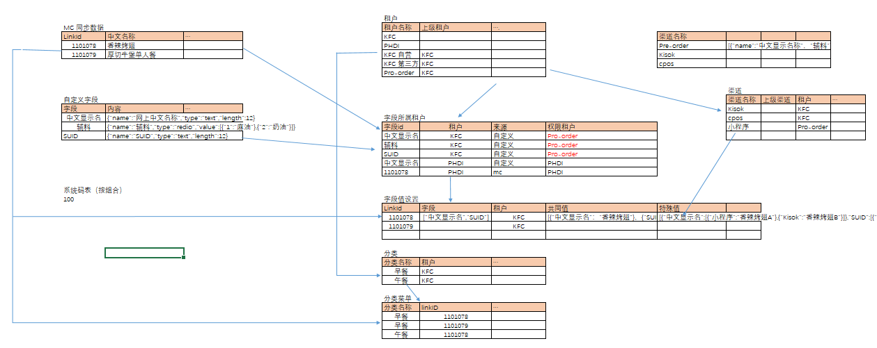
核心数据模型
看不清？
请打开附件

